Slide 1
Fase Implementasi dan Pemeliharaan

Slide 2
Overview
Fokus mengenai fase implementasi dan pemeliharaan dari SDLC‏
Aktivitas implementasi sebelum sistem diserahkan kepada user
Implementasi memerlukan dan menghabiskan waktu dan resource yang lebih banyak dibandingkan fase fase SDLC yang lain
Aktivitas pemeliharaan terjadi setelah sistem dijalankan dan bisa berlanjut selama beberapa tahun

Slide 3
Tujuan Pembelajaran
Mendeskrisikan aktivitas yang dilakukan pada fase implementasi dan pemeliharaan
Memilih pendekatan yang sesuai untuk mengembangkan program
Mendesripsikan berbagai tipe pengujian perangkat lunak, menjelaskan bagaimana pengujian dilakukan dan alasan penggunaan pengujian tersebut
Mendeskripsikan berbagai pendekatan untuk konversi data dan istalasi sistem, serta menjelaskan kelebihan dan kekurangan masing masing pendekatan
Mendeskripsikan perbedaan tipe dokumentasi dan perbedaan proses pengembangan dan pemeliharaan sistem
Mendeskripsikan training / pelatihan dan dukungan kebutuhan terhadap pengguna terhadap sistem baru dan mengoperasikan sistem

Slide 4
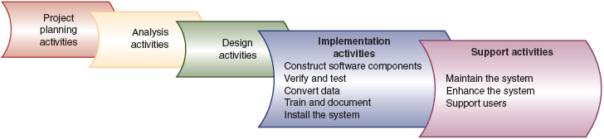
Aktivitas Pada Fase Implementasi dan Pemeliharaan Sistem

Slide 5
Pengembangan Aplikasi
Pengembangan aplikasi banyak menghabiskan waktu
1/3 dari penggunaan tenaga kerja yang terlibat
1/3 sampai ½ dari keseluruhan waktu pelaksanaan proyek
Pada pelaksanaan pengembangan aplikasi dan pengujian
Membutuhkan banyak resource
Kompleksitas Managerial ( Pengaturan, Pengarahan, Pengawasan)
Kualitas Sistem

Slide 6
Urutan Implementasi
Urutan Pengembangan Input, process, output (IPO)
Berdasar sistem arus data
Pengujian sederhana
User interface dikembangkan diawal untuk mengurangi perubahan
Kelemahannya adalah keterlambatan implementasi dari output
Desain terstruktur – urutan IPO berdasar flowchart sistem dan diagram terstruktur
Desain OO – urutan IPO dikemas dalam paket diagram

Slide 7
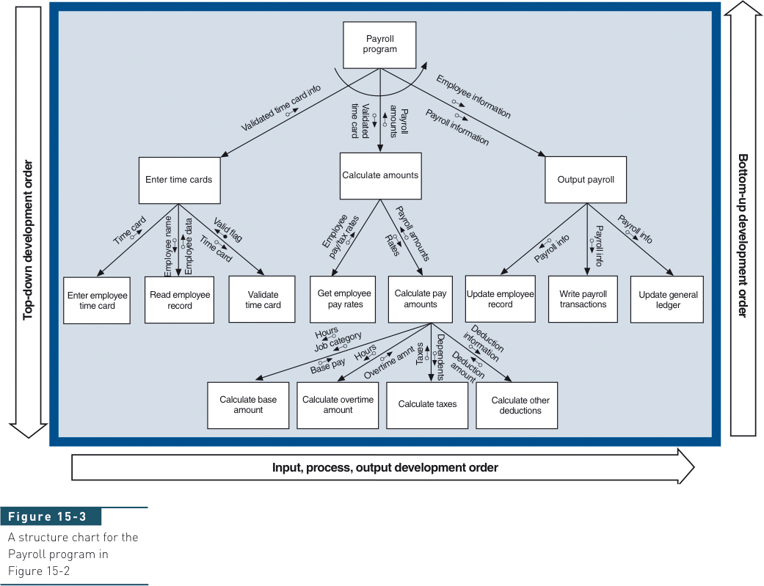
Structure Chart for the Payroll Program
Figure 16-3

Slide 8
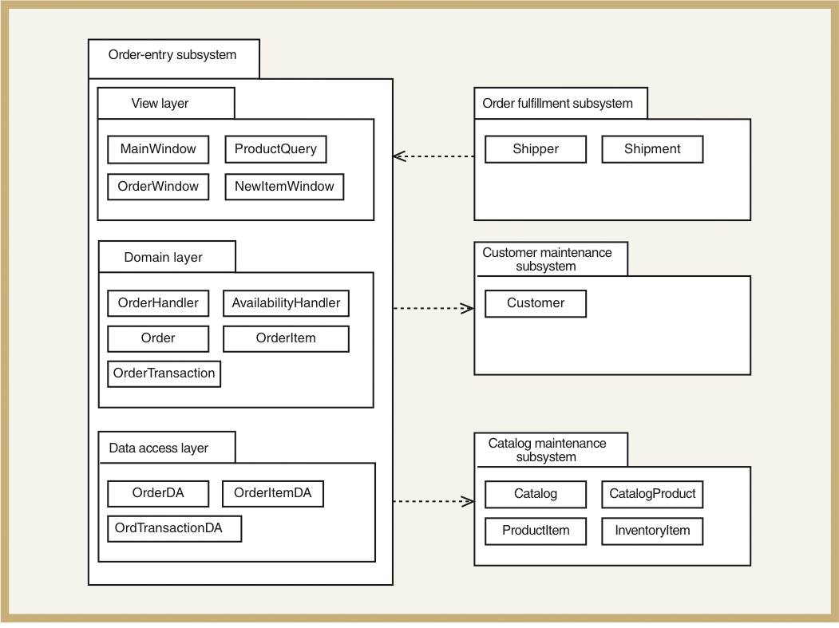
Package Diagrams for RMO Subsystems
Figure 16-4

Slide 9
Konstruksi dan Rencana Pengujian
Urutan Pengembangan
Urutan Pengujian
Data yang digunakan untuk menguji modul modul, kelompok modul modul, metode, kelas, program dan subsistem
Kriteria Penerimaan
Persetujuan personel yang relevan dalam konstruksi dan pengujian‏

Slide 10
Framework Development
Ketika mengembangkan sistem yang besar OO, perlu dibangun kerangka objek atau kelas dasar
Dasar kelas biasanya diimplementasi pertama kali
Mengurangi dampak kesalahan dan perubahan
Penggunaan kembali di berbagai bagian dari komponen sistem dan aplikasi
Diberikan kepada progrramer terbaik untuk dibuat dan diujicoba

Slide 11
Tim Pengembangan Aplikasi
Sisi Manajemen
Organisasi dari tim proggramer
Penugasan ke tim khusus atau anggota khusus
Perlu ada komunikasi dan koordinasi antar anggota tim
Model Tim
Cooperating peer, chief developer, collaborative specialist

Slide 12
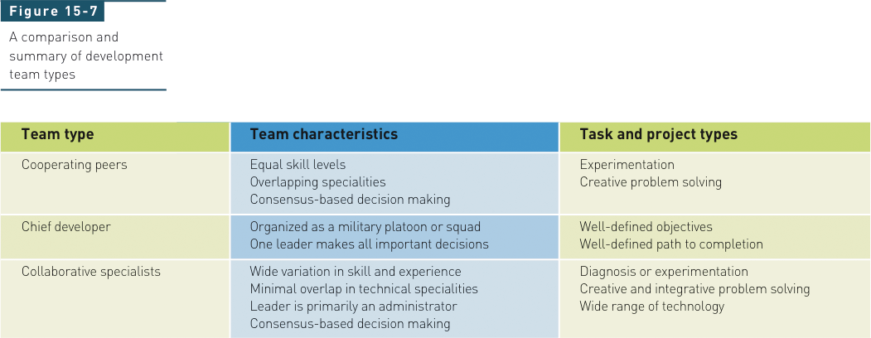
Perbandingan tipe tim pengembangan
Figure 16-7

Slide 13
Versioning
Mechanism to manage systems changes
Complex systems developed, installed, and maintained in series of versions to simplify testing and support
Alpha version – incomplete testing version
Beta version – end-user testing version
Production release version – formally distributed to users or made operational
Maintenance release – bug fixes, small changes

Slide 14
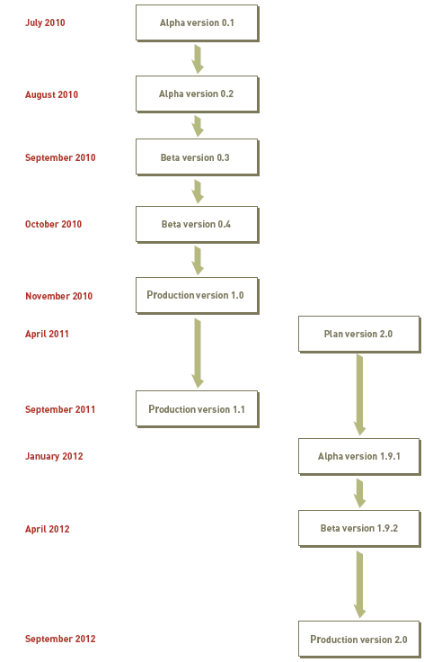
Timeline of Test and Production Versions for RMO System
Figure 16-9

Slide 15
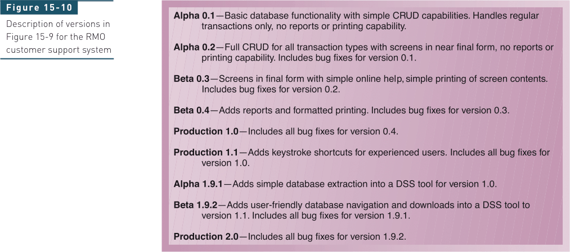
Description of Versions for RMO Customer Support System
Figure 16-10

Slide 16
Quality Assurance / Jaminan Kualitas
Proses yang dilakukan untuk memastikan bahwa sistem informasi yang dibuat memenuhi kualitas standar minimum
Dilakukan oleh pengguna, staff implementasi, pihak manajemen
Mengidentifikasi gap atau ketidak konsistenan pada system requirements
QA terintegrasi dengan fase SDLC pada proyek
Biaya untuk perbaikan kesalahan yang muncul perlu dipikirkan sebagai project progres

Slide 17
Testing / Pengujian
Proses menguji coba suatu produk untuk melihat apakah ada kesalahan yang terjadi
Level Testing berhubungan dengan fase SDLC
Aktivitas Testing berjalan seiring fase SDLC
Most of testing takes place following software construction and definition of defect standards

Slide 18
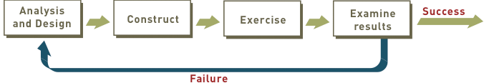
Model Umum Pengujian Software
Figure 16-12

Slide 19
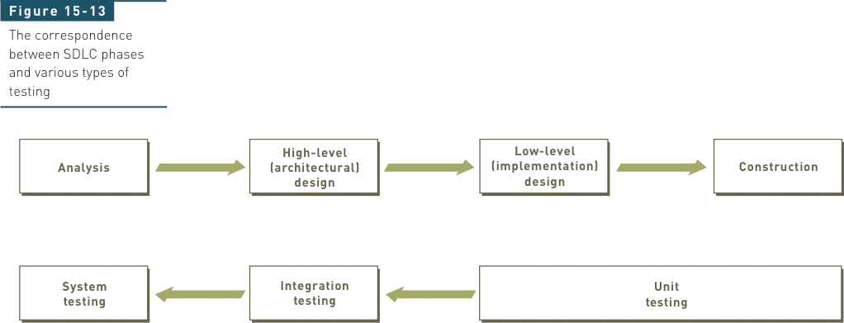
Hubungan Antara Fase SDLC dengan Berbagai Tipe Pengujian
Figure 16-13

Slide 20
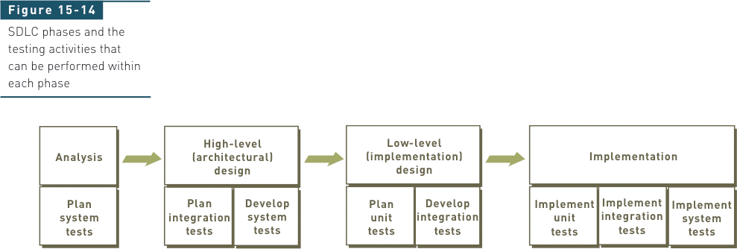
Fase Fase SDLC dan Aktivitas Pengujian yang dilakukan di masing masing fase
Figure 16-14

Slide 21
Test Cases
Important part of testing is specifying test cases and test data
A test case is a formal description of
Starting state
Events to which software responds
Expected response or ending state
Analysis phase documentation is useful in preparing test cases (use-case driven)‏
Test data is defined to be used with a test case

Slide 22
Unit Testing
Tests individual modules of code or methods before integrating with other software
Driver module used for testing
Sets values of input parameters
Calls module to be tested and passes input parameters
Accepts return parameters from tested module
Stub testing – test module simulates module not yet developed

Slide 23
Integration Testing
Tests the behavior of a group of modules or methods
Tests both normal processing and exceptions
Errors can include
Interface incompatibility
Incorrect parameter values
Run-time exceptions
Unexpected state interactions

Slide 24
System Testing
Tests the behavior of the entire system
Build and smoke test is performed daily to discover any problems with daily builds
System is completely compiled and linked each day
Battery of tests are run to smoke out problems
Any errors must be from changes made the prior day
Complete system testing also performed before acceptance testing

Slide 25
Usability Testing
Usability test is a test to determine whether a module, method, class, subsystem, or system meets user requirements
Focus is usually on ease of use
Performance test checks time-based requirements
Response time
Throughput
Acceptance test is system test performed to determine whether system meets user requirements

Slide 26
Konversi Data
Data yang dibutuhkan pada saat sistem mulai digunakan
File file atau database dari sistem yang akan diganti
Manual record
File file atau database dari sistem lain
Feedback dari user selama operasi sistem yang normal
Penggunaaan kembali dari database yang ada
Mereload kembali isi database( disesuaikan)
Membuat database baru

Slide 27
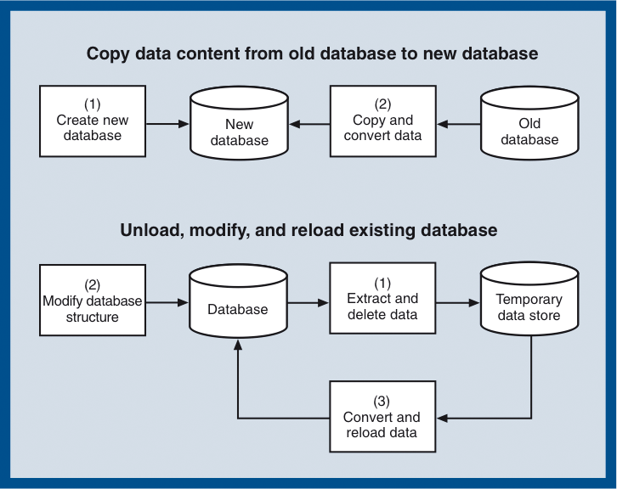
Dua Pendekatan Mereload Isi Konten Database Setelah modifikasi strurktur database
Figure 16-18

Slide 28
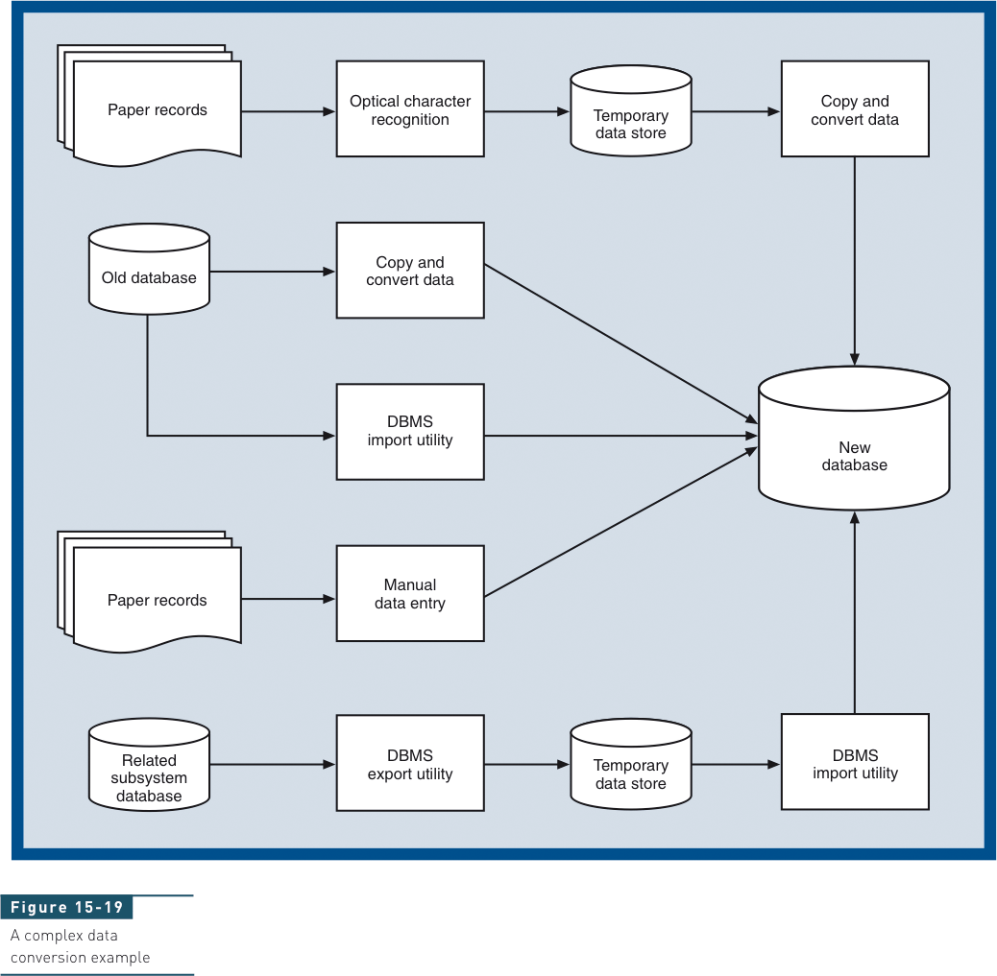
Contoh Suatu Konversi Data yang kompleks
Figure 16-19

Slide 29
Instalasi
Setelah dilakukan pengembangan aplikasi dan di uji coba, maka sistem akan dioperasikan
Perlu perencanaan yang matang
Biaya dari pengoperasian sistem lama dan baru secara paralel
Mendeteksi dan mengkoreksi kesalahan kesalahan yang terjadi pada sistem baru
Memberi pelatihan kepada personel pengguna dan customers(pelanggan) mengenai prosedur penggunaan sistem baru

Slide 30
Instalasi Langsung
Sistem baru diinstalasi dan segera dioperasikan / digunakan
Sistem yang overlap akan dinonaktifkan
Kelebihan – lebih sederhana dan sedikit pengaturan( fokus ke sistem baru)
Kerugian – resiko kegagalan karena tidak ada backup dari sistem lama

Slide 31
Instalasi Paralel / Bersamaan
Sistem lama dan baru dioperasikan pada periode bersamaan
Kelebihan – resiko yang rendah karena jika terjadi kesalahan sistem tetap ada backup sistem
Kekurangan – perlu biaya lebih karena pengoperasian dua sistem
Menambah personel untuk mengoperasikan sistem
Membutuhkan ruang lebih untuk menampung ke dua sistem
Menambah kompleksitas pengaturan dari manager dan logistik

Slide 32
Instalasi Phase in / Bertahap
Sistem baru diinstall secara bertahap
Masing masing tahap atau fase menambahkan komponen komponen baru ke sistem yang lama
Kelebihan – mengurangi resiko karena kesalahan yang terjadi dalam suatu fase akan lebih rendah bila dibanding resiko kesalahan sistem keseluruhan
Kekurangan – Adanya beberapa fase akan menyebabkan banyaknya aktivitas aktivitas, pekerjaan dan kompleksitas manajemen dalam pelaksanaannya

Slide 33
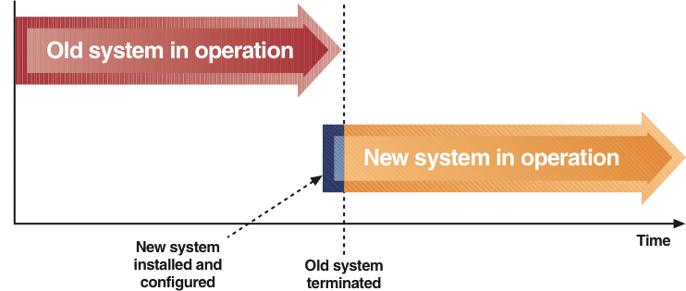
Direct Installation and Cutover
Figure 16-20

Slide 34
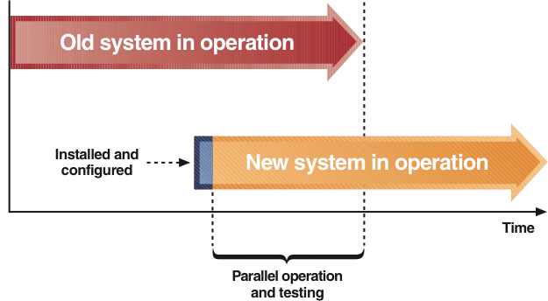
Parallel Installation and Operation
Figure 16-21

Slide 35
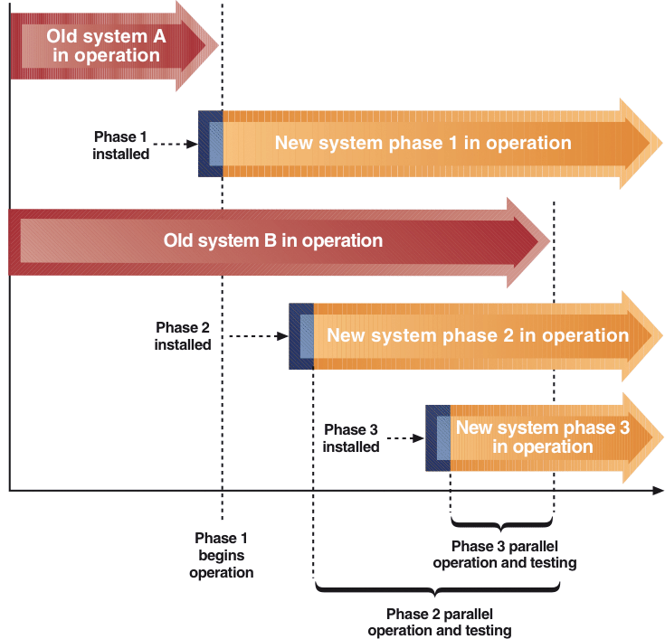
Phased Installation with Direct Cutover and Parallel Operation
Figure 16-22

Slide 36
Mengenai Personel / Pegawai
Instalasi sistem baru membutuhkan personil yang tepat
Tuntutan jadwal
Cepat belajar dan adaptasi
Dapat bekerja dibawah tekanan / stress
Perlu perencanaan untuk mengantisipasi resiko ini dan memikirkan solusinya
Personel secara temporari dan kontrak dapat dipilih selama fase instalasi

Slide 37
Dokumentasi
otomatis bentuknya standar
Manual dalam bentuk elektronik(format MS Word atau Adobe PDF)
Dokumen Hyperlinked– format Web-browser
Dokumentasi Online pada Web site vendor
Dokumentasi dalam bentuk CD
Model Elektronik sistem dalam format grafis
Tool-specific system models yang dikembangkan dengan DBMS dan CASE tools

Slide 38
Dokumentasi Sistem
Gambaran mengenai funsgi sistem, arsitektur dan detail konstruksi sistem
Digunakan oleh personel untuk maintenance dan developer pengembangan sistem yang akan datang
Dibuat sebagai produk pengembangan sistem
Mencakup source code
Mencakup analisa dan perancangan model
Kesalahan dalam membuat dokumentasi sistem akan bermasalah ke nilai dari sistem itu sendiri

Slide 39
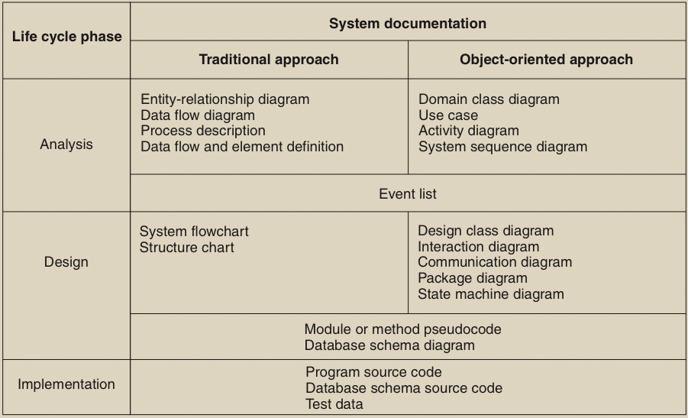
Life Cycle Phases and System Documentation Generated in Each Phase
Figure 16-23

Slide 40
Dokumentasi User
Mendeskripsikan bagaimana cara berinteraksi dan memelihara sistem
Digunakan oleh end user dan operator sistem
Berisi Topik
Cara Startup dan shutdown
Penggunaan Key, mouse, atau fungsi perintah untuk melakukan fungsi tertentu
Fungsi Program untuk prosedur bisnis tertentu
Kesalahan umum dan cara koreksi

Slide 41
Training Dan Dukungan Terhadap Pengguna
Tanpa training , rata rata kesalahan user dalam penggunaan sistem tinggi
Training tergantung pada faktor
Frekuensi dan durasi penggunaan sistem
Kebutuhan untuk memahami konteks bisnis dari sistem
Kemampuan dan ketrampilan Komputer yang ada
Jumlah user

Slide 42
Training dan Dukungan Terhadap Pengguna
Dukungan pengguna mencakup pelatihan dan bantuan terhadap pengguna setelah instalasi
Dokumentasi online dan troubleshooting / penanganan masalah
Dukungan ahli
Help desk
Technical support

Slide 43
Pemeliharaan dan Perluasan Sistem
Modifikasi perangkat lunak setelah pengiriman untuk memperbaiki kesalahan, meningkatkan kinerja, atau menyesuaikan lingkungan dengan perubahan produk
Menelusuri permintaan modifikasi dan perubahan
Mengimplementasi perubahan
Memonitor kinerja sistem
Mengupgrade hardware dan software
Memperbaiki dokumentasi

Slide 44
Aktivitas Maintenance
Corrective maintenance
Adaptive maintenance
Perfective maintenance
Preventive maintenance

Slide 45
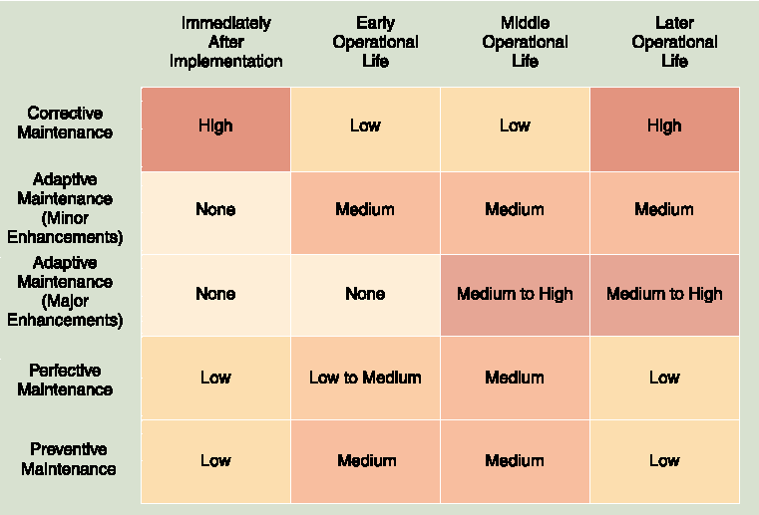
Maintenance Activities

Slide 46
Maintenance Activities
Corrective Maintenance
Diagnoses and corrects errors in an operational system
You can respond to errors in various ways, depending on nature and severity of the problem
For more serious situations, a user submits a systems request with supporting evidence

Slide 47
Maintenance Activities
Adaptive Maintenance
Adds enhancements to an operational system and makes the system easier to use
The procedure for minor adaptive maintenance is similar to routine corrective maintenance
Can be more difficult than new systems development because the enhancements must work within constraints of an existing system

Slide 48
Maintenance Activities
Perfective Maintenance
Involves changing an operational system to make it more efficient, reliable or maintainable
Can improve system reliability
Cost-effective during the middle of the system’s operational life
Two techniques you can use in perfective maintenance are reverse engineering and reengineering

Slide 49
Maintenance Activities
Preventative Maintenance
Reverse engineering includes changes to an operational system that reduce the possibility of future problems
Preventive maintenance requires analysis of areas where trouble is likely to occur
Competes for IT resources along with other projects, and sometimes does not receive the high priority that it deserves

Slide 50
Mensubmit permintaan perubahan dan laporan kesalahan
Kebanyakan organisasi / perusahaan mengadopsi prosedur formal untuk mengatur resiko perubahan
Standar form permintaan perubahan
Review permintaan oleh komite perubahan kontrol
Perencanaan tambahan untuk desain dan implementasi
Perubahan yang disetujui ditambahkan ke daftar perubahan yang tertunda untuk penganggaran, perencanaan penjadwalan,, dan implementasi
Sebuah proses yang terpisah digunakan untuk koreksi kesalahan

Slide 51
Mengimplementasi Perubahan
Perencanaan untuk yang berubah
Mengidentifikasi bagian sistem yang diubah atau ditambah
Personel yang dapat dipercaya untuk mengimplementasi perubahan
Menjadwal aktivitas desain dan implementasi
Mengembangka kriteria pengujian dan rencana pengujian untuk sistem yang berubah
Dokumentasi sistem direview kembali sesuai perubahan

Slide 52
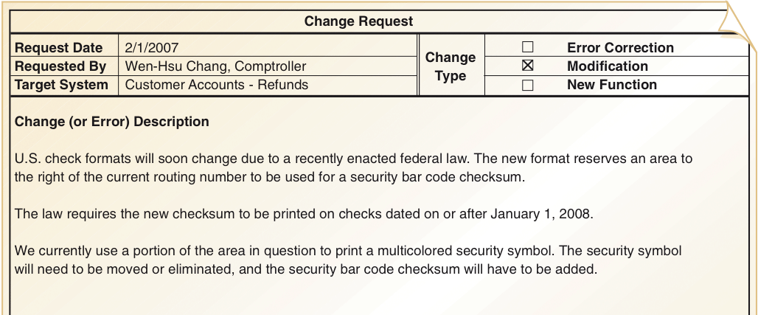
A Change Request Example
Figure 16-26

Slide 53
Mengupgrade Infrastruktur Komputer
Infrastruktur membutuhkan update periodik
Pemeliharaan perangkat lunak
Upgrade versi perangkat lunak
Penurunan kinerja sistem
Mencakup Komputer hardware, software sistem, networks, DBMS
Bersifat Teknis, kompleks, dan berisiko
Dapat berdampak ke seluruh sistem

Slide 54
Summary
Implementation activities occur after design and before system is turned over to users
Implementation is complex
Interdependence of programming, quality assurance, hardware and software installation, documentation, and training
Implementation is difficult to manage
Activities must be properly sequenced
Progress must be continually monitored
Implementation is risky
Significant time and resources required
Often affects systems vital to daily operations
Software components constructed to
Minimize development resources needed
Maximize ability to test system and control errors
These goals often conflict: trade-off among resources, time, and desire to correct errors
Data conversion, installation, documentation, and training follow programming and testing
Installed and documented system is prerequisite for complete training
Fully populated database needed to begin operation
Support activities occur after system becomes operational and might continue for years to support user requirements and reduce operational risk

